Slide 2
IMUNITA ADAPTIVNÍ

Slide 3
Antigen prezentující buňky
Dendritické buňky
Monocyty, makrofágy
B-lymfocyty

Slide 4
Dendritické buňky
Jsou mostem mezi přirozenou a adaptivní imunitou
Presentace antigenů T lymfocytům – adaptivní imunitní reakce
Zdroj kostimulačních signálů
Podpora vrozené imunity (interakce s NK, NKT, Tlymfocyty gd)

Slide 5
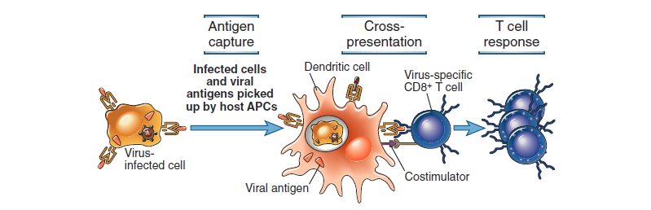
APC
© Elsevier 2012. Abbas & Lichtman: Cellular and Molecular Immunology 7e www.studentconsult.com

Slide 6
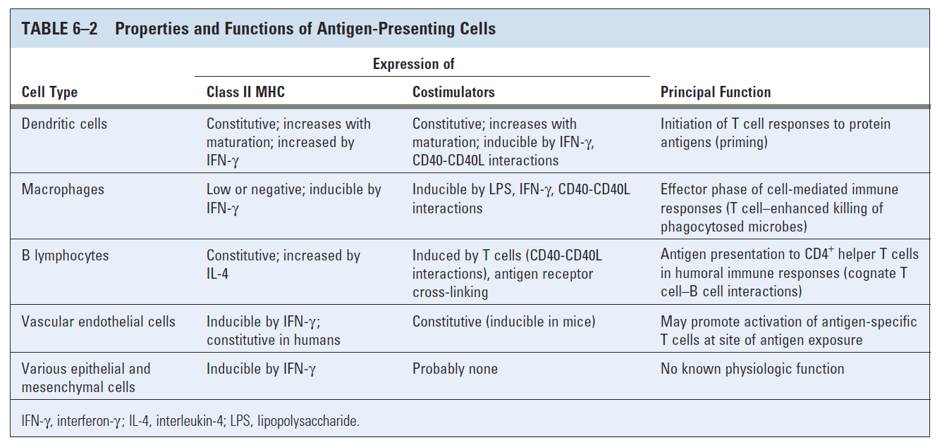
© Elsevier 2012. Abbas & Lichtman: Cellular and Molecular Immunology 7e www.studentconsult.com

Slide 7
Populace lidských dendritických buněk
Myeloidní (dermis, dýchací cesty, střevo, thymus, slezina, játra, lymfoidní tkáně)
Plasmacytoidní (lymfoidní orgány, játra, plíce, kůže)
Langerhansovy (epidermis, slizniční epitel)

Slide 8
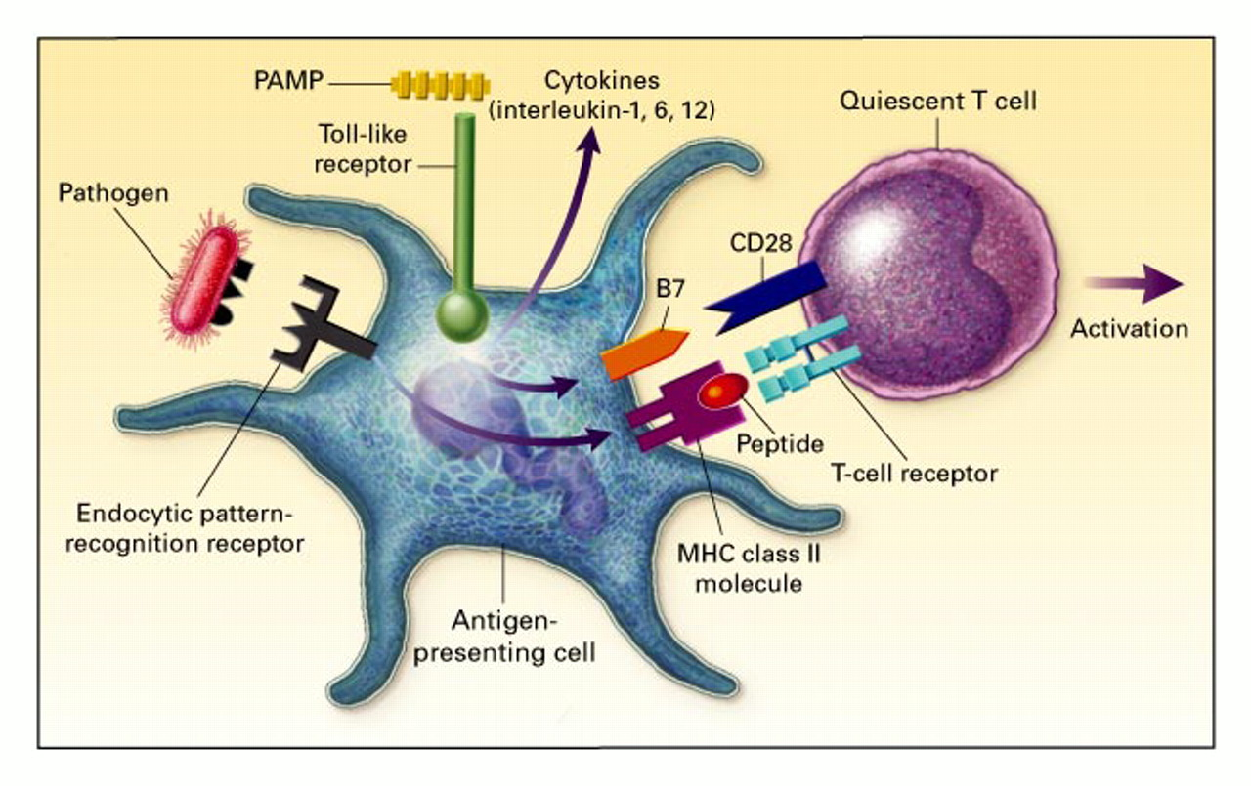
Dendritická buňka jako antigen prezentující buňka

Slide 9
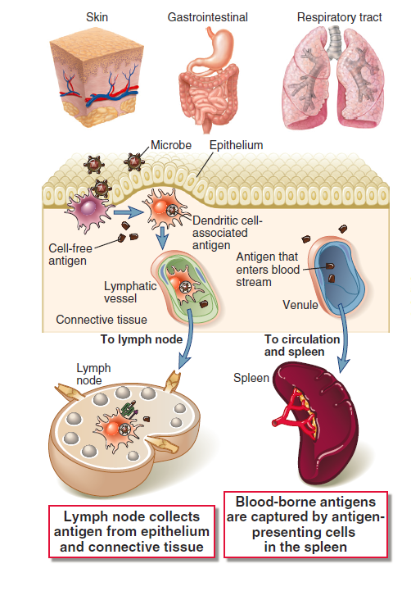
Cesty antigenů
© Elsevier 2012. Abbas & Lichtman: Cellular and Molecular Immunology 7e www.studentconsult.com

Slide 10
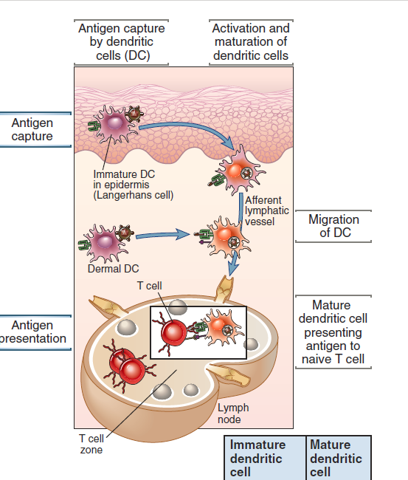
Cesty antigenů
© Elsevier 2012. Abbas & Lichtman: Cellular and Molecular Immunology 7e www.studentconsult.com

Slide 11
Presentace antigenů lymfocytům T
T-lymfocyty poznávají antigeny pouze ve formě peptidových fragmentů vázaných na MHC I nebo II.
HLA antigeny musí být stejné, jako má příslušný konkrétní jedinec (Fenomen MHC-restrikce).
Antigen musí být nejdříve v buňkách „zpracován“ (processing)- nativní protein je proteolyticky degradován na peptidy, které se (intracelulárně) váží na molekuly MHC. Tento komplex se dostává na buněčnou membránu, kde je schopen reagovat s TCR.
T-lymfocyty jsou schopny poznávat i lipidové a glykolipidové struktury: je to populace NK-T, která poznává tyto antigeny „neklasickými molekulami MHC“ – CD1
Imunogennost proteinových antigenů je určena schopností buněk předkládajích antigen vytvořit peptidy, které se budou vázat na vlastní molekuly MHC.

Slide 12

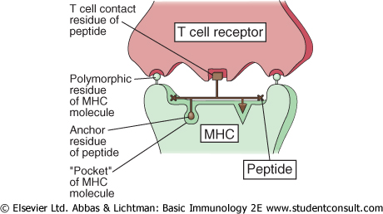
Interakce TCR-polypeptid-HLA molekula
Downloaded from: StudentConsult (on 18 July 2006 08:13 AM)
© 2005 Elsevier

Slide 13
Lymfocyty T a B jsou základními operačními jednotkami adaptivní imunity
T-lymfocyty jsou zaměřeny na intracelulární antigeny
B-lymfocyty na extracelulární antigeny
T-lymfocyty neprodukují imunoglobuliny

Slide 14
Charakteristika adaptivní imunity
Specifičnost
Repertoár
Autotolerance
Paměť
Přiléhavé efektorové mechanismy

Slide 15
ANTIGEN – adaptivní imunita
(Antibody generating substance)
Struktury, na něž reaguje adaptivní imunitní systém.
Receptory lymfocytů B a T poznávají epitopy antigenů (epitopy B, epitopy T).
Antigenní molekuly jsou proteiny, cukry, nukleové kyseliny a jejich komplexy, původu exogenního (mikroorganismy, alergeny, transplantované tkáně) i endogenního (krevně-skupinové substance, nádorové antigeny, „autoantigeny“).
Antigennost vs. imunogennost

Slide 16
Adaptivní imunita: charakteristické rysy
Specifičnost:
Přirozená imunita: Jsou rozeznávány struktury, které jsou stejné u řady cizorodých agens (PAMP)
Adaptivní imunitní systém naproti tomu
poznává a odlišuje různé epitopy antigenů (T-, B-)

Slide 17
Adaptivní imunita: specifičnost
Všechny fáze adaptivní imunitní reakce (poznání antigenu, aktivace lymfocytu, efektorové mechanismy) jsou zaměřeny na konkrétní antigenní determinantu (epitop)
Lymfocyt má genetickou informaci pro jeden „antigenní receptor“ zajišťující tvorbu tisíce identických kopií tohoto receptoru.

Slide 18
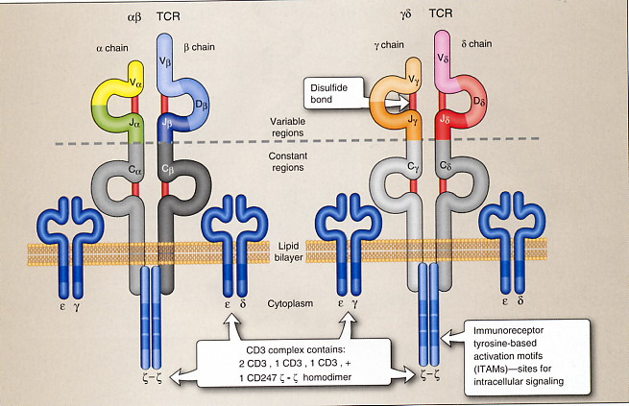
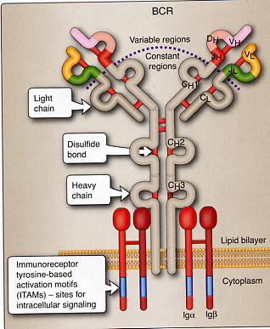
Adaptivní imunita: charakteristické rysy
Receptory:
U adaptivní imunity receptory lymfocytů T a B
vznikají somatickým přeskupováním genů.

Slide 19
Adaptivní imunita: charakteristické rysy
Rozsah repertoáru:
Adaptivní imunitní systém je
schopen odlišit (TCR, BCR lymfocytů) více než 10 ⁷⁻⁸
epitopů antigenů.
Schopnost poznat různé antigeny je takřka
neomezená. Odhaduje se, že adaptivní imunitní systém dokáže odlišit cca 10¹² ⁻¹⁵ epitopů.
Příčiny diverzity:
Somatické rekombinace (somatické přeskupování genů).
Mutační mechanismy.

Slide 20
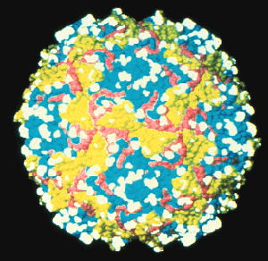
Lymfocyty B a T poznávají odlišné epitopy antigenních molekul (epitopy B lymfocytu: sekvenční i konformační na nativní molekule, epitopy T lymfocytu: většinou lineární peptidy tvořené intracelulárně při přípravě antigenu k presentaci)
Imunodominantní epitopy

Slide 21
Postuláty klonální selekční teorie
(Macfarlane Burnet)
Každý lymfocyt má jeden typ receptoru s jedinečnou specificitou
Interakce mezi epitopem antigenu a receptorem schopným ji vázat vede k aktivaci lymfocytu
Buňky, které vznikly z aktivovaných lymfocytů proliferací a diferenciací mají receptory stejné specificity.
Lymfocyty, které mají receptory pro tělu vlastní antigeny jsou v časném stadiu vývoje lymfoidních buněk odstraněny a tudíž v repertoáru zralých lymfocytů chybí („forbidden clones“)

Slide 22
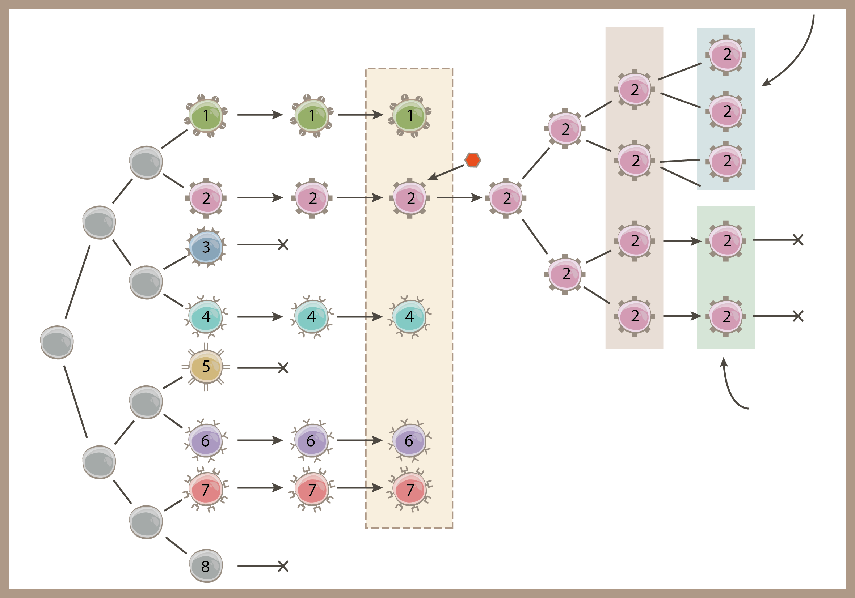
Klonálně selekční teorie
paměťové
buňky
Eliminace autoreaktivních klonů
Krev a periferie
expanze
antigen
Smrt buňky
Smrt buňky
efektorové
buňky

Slide 23
Vrozená imunita: charakteristické rysy
Autoreaktivita:
Adaptivní imunita se vytvořila k poznávání
„cizích “, mikroorganismů, ale také vlastních
molekul.
Paměť:
Vytvoření imunologické
paměti je pro adaptivní imunitu příznačné
– primární a sekundární reakce, „booster“.

Slide 24
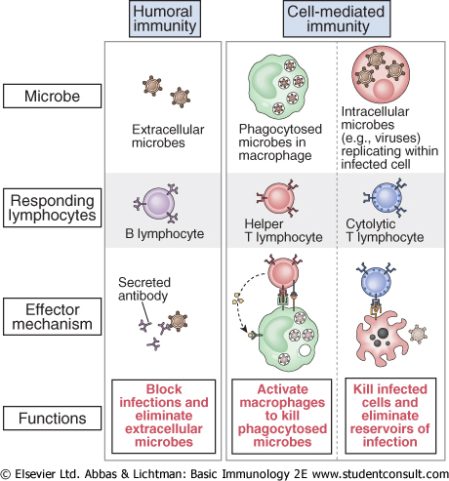
Dvě větve adaptivní imunity
Produkce cytokinů
Downloaded from: StudentConsult (on 15 July 2006 09:09 AM)
© 2005 Elsevier

Slide 25
T-lymfocyty

Slide 26
Receptor lymfocytů T (TCRαβ, TCRγδ)

Slide 27
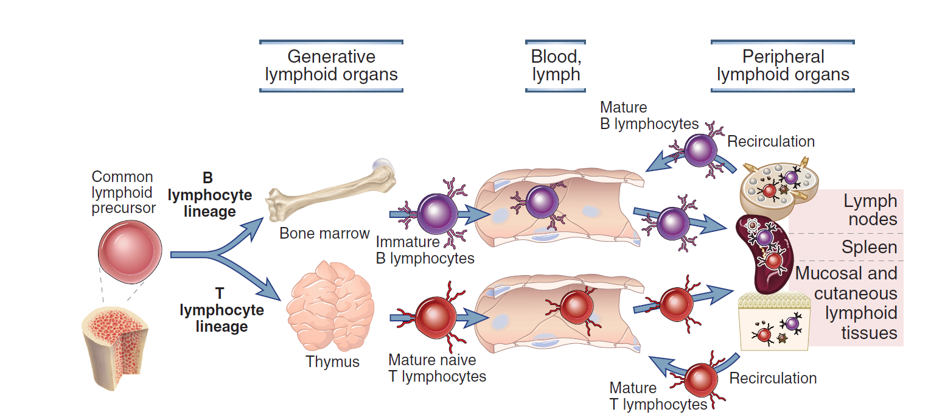
Vývoj T a B lymfocytů
© Elsevier 2012. Abbas & Lichtman: Cellular and Molecular Immunology 7e www.studentconsult.com

Slide 28
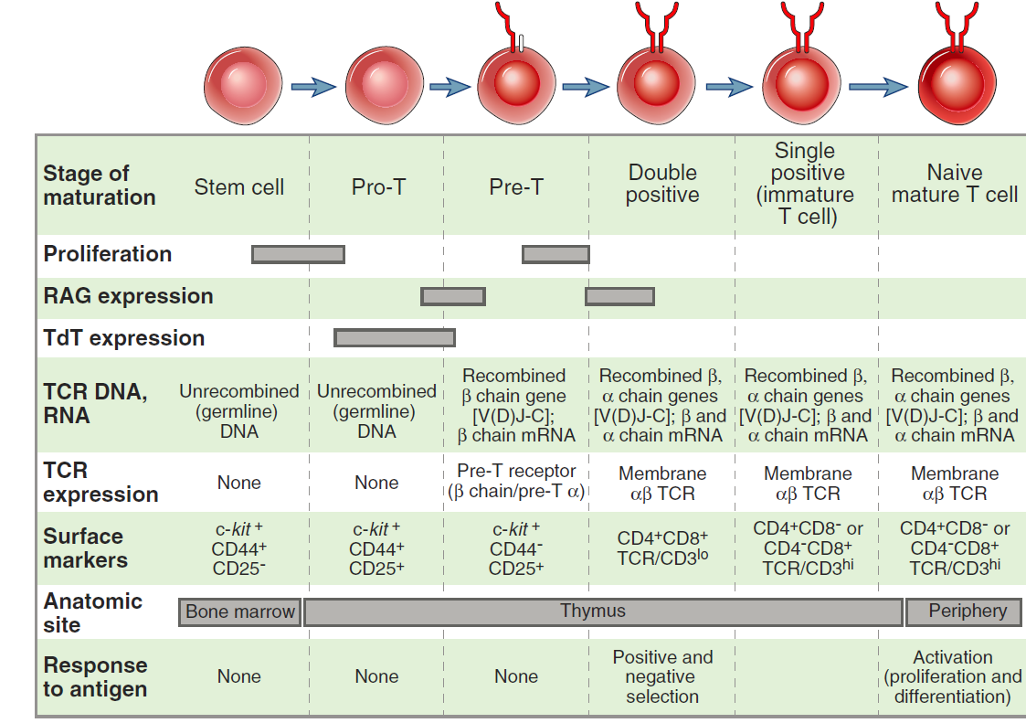
Vývoj T-lymfocytů

Slide 29
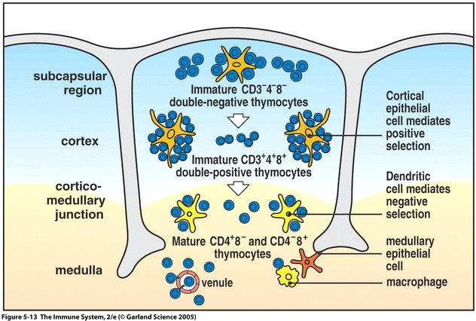
Vývoj lymfocytů v thymu

Slide 30
Vývoj T lymfocytů v thymu αβ
Dvojitě negativní pro-T lymfocyty (CD4-CD8-) přeskupují genové segmenty pro řetězce γδ a pro řetězec β a preTα
Vznik 2 heterodimerů na povrchu γδ a β preTα
Reakce s β preTα vypnutí genu pro TCR γδ, přeskupení genů pro TCRα
další maturace - vznik TcR αβ
Počátek exprese CD3
Dvojitě pozitivní pre-T lymfocyty (CD4+CD8+)

Slide 31
Thymová výchova T-lymfocytů
Pozitivní selekce buněk reagujících s nízkou afinitou s HLA antigeny na povrchu antigen- prezentujících buněk. Probíhá v kortikální oblasti. Zajišťuje přežití jen těch thymocytů, které později rozpoznají komplex antigen-HLA.
Negativní selekce – apoptózou hynou thymocyty reagující s vysokou afinitou s komplexy HLA-autoantigeny. Probíhá zejména v subkortikální oblasti thymu. Zajišťuje odstranění autorektivních klonů.
V průběhu obou procesů hyne více než 85% thymocytů.

Slide 32
Vývoj T lymfocytů v thymu αβ
Dvojitě pozitivní pre-T lymfocyty (CD4+CD8+)
Pozitivní selekce – interakce s HLA kortikálních buněk thymu
Negativní selekce – rozpoznání komplexů Ag-HLA I.třídy (nebo II) prezentovaných dendr. b., makrofágy.
Pre -T lymfocyty, které reagují s molekulami HLA I.třídy postupně snižují expresi CD4 a ponechávají si CD8+ se stávají CD8+ T lymfocyty
Pre -T lymfocyty, které reagují s molekulami HLA II.třídy postupně snižují expresi CD8 a ponechávají si CD4+ se stávají CD4+ T lymfocyty

Slide 33
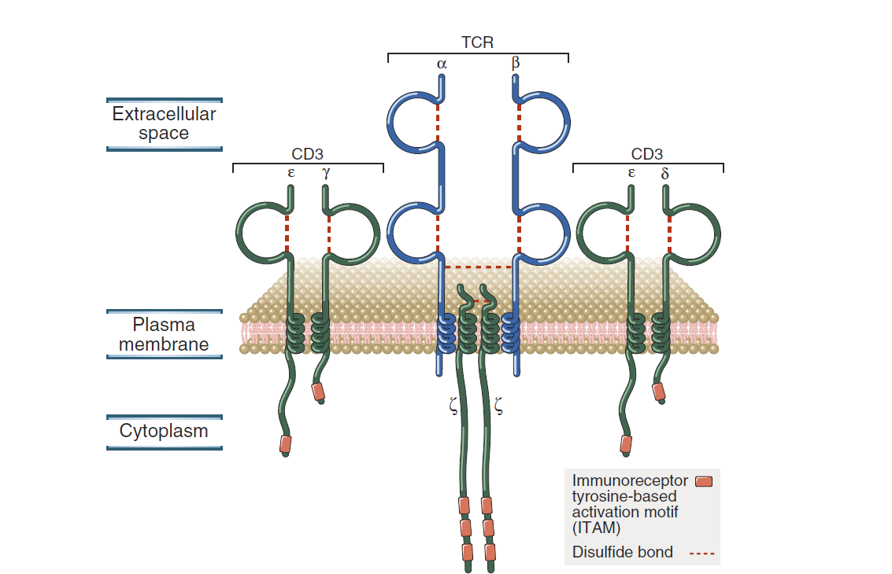
TCR receptor
© Elsevier 2012. Abbas & Lichtman: Cellular and Molecular Immunology 7e www.studentconsult.com

Slide 34
Molekulárně genetická podstata specifičnosti
Geny pro TCR (BCR) větší počet genových segmentů, které se při vývoji T- nebo B-lymfocytů přeskupují
Jsou složeny z Varibilních segmentů, Diversitních segmentů a Konstantních segmentů
Na koncích V, D a J jsou krátké sekvence nukleotidů, které jsou rozeznávány Rekombinázami RAG1 a RAG2, probíhá vyštěpení segmentů mezi vybranými D a J segmenty a poté dochází ke spojení odstřižených konců D a J nově syntetizovaným úsekem N působením terminální transferázy a dalších enzymů
Nejprve dochází k D-J přeskupení, poté následuje V-D přeskupení

Slide 35
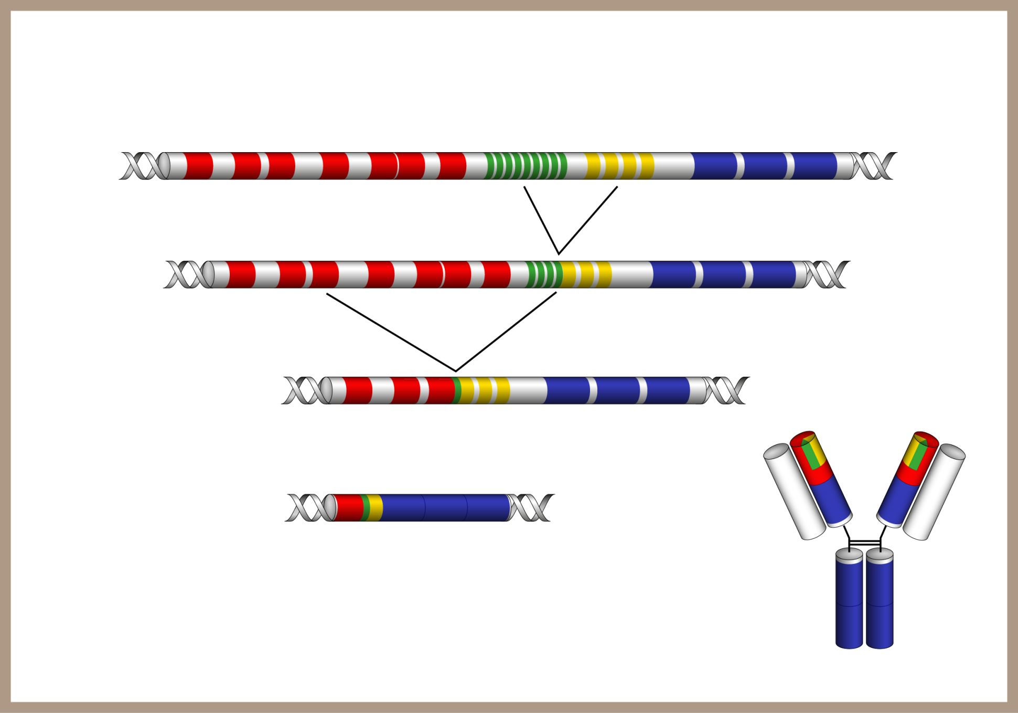
VDJ rekombinace při vzniku variabilního místa
Germline configuration
V segments
D segments
J segments
Constant region exons
D to J recombination
V to DJ recombination
transcription, splicing
Adapted from Janeway 2001

Slide 36
Co zvyšuje variabilitu specifických vazebných míst
Pro jednotlivé řetězce TcR je různý počet kombinací VDJ genových segmentů
Spojovací variabilita: po vyštěpení genových úseků během DJ a VD přeskupení – zbývající konce nejsou odstřiženy přesně a spojují se nově syntetizovaným úsekem N s náhodnou sekvencí nukleotidů
Vznik TcR řetězců s odlišnou sekvencí aminokyselin ve vazebném místě pro antigenní fragment prezentovaný v kontextu HLA molekul

Slide 37
Alelická exkluze
T lymfocyt, který prodělal přeskupení - všechny TcR na jeho povrchu rozpoznává jediný Ag fragment
U heterozygotních jedinců přeskupení genových segmentů pouze na 1 chromosomu, na druhém se přeskupovat nemůže

Slide 38
Aktivace T lymfocytů
Naivní T lymfocyt putuje krevním řečištěm do sekundárních lymfatických orgánů
Reakce TCR s HLA Antigen prezentující buňky
+ další kostimulační signály – vedou k aktivaci T lymfocytu, k jeho proliferaci a vzniku efektorových buněk
Ef T lymfocyty putují do místa infekce kde pak reagují s dalšími APC prezentujícími Ag, kterým byly aktivovány

Slide 39
Presentace antigenů lymfocytům T
T-lymfocyty poznávají antigeny pouze ve formě peptidových fragmentů vázaných na MHC I nebo II. (Fenomen MHC-restrikce).
Antigen musí být nejdříve v buňkách „zpracován“ (processing)- nativní protein je proteolyticky degradován na peptidy, které se (intracelulárně) váží na molekuly MHC. Tento komplex se dostává na buněčnou membránu, kde je schopen reagovat s TCR.
T-lymfocyty jsou schopny poznávat i lipidové a glykolipidové struktury: je to populace NK-T, která poznává tyto antigeny „neklasickými molekulami MHC“ – CD1
Imunogennost proteinových antigenů je určena schopností buněk předkládajích antigen vytvořit peptidy, které se budou vázat na vlastní molekuly MHC.

Slide 40
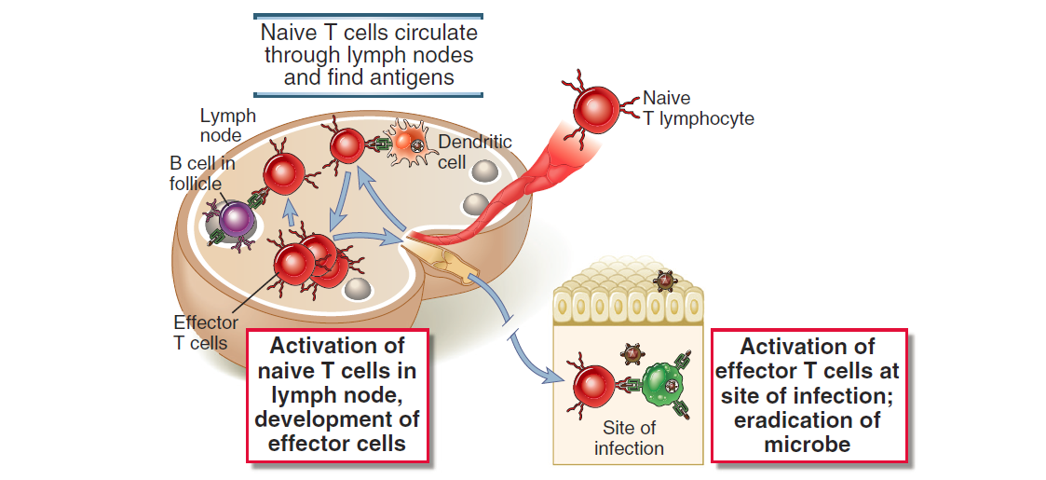
Aktivace T lymfocytů
© Elsevier 2012. Abbas & Lichtman: Cellular and Molecular Immunology 7e www.studentconsult.com

Slide 41
Aktivace T-lymfocytů
T-lymfocyty mohou být stimulován pouze komplexy antigen-HLA.
HLA antigeny musí být stejné, jaké má příslušný konkrétní jedinec = fenomén HLA restrikce (syngenní preference).

Slide 42
Interakce TCR-polypeptid-HLA molekula
Downloaded from: StudentConsult (on 18 July 2006 08:13 AM)
© 2005 Elsevier

Slide 43
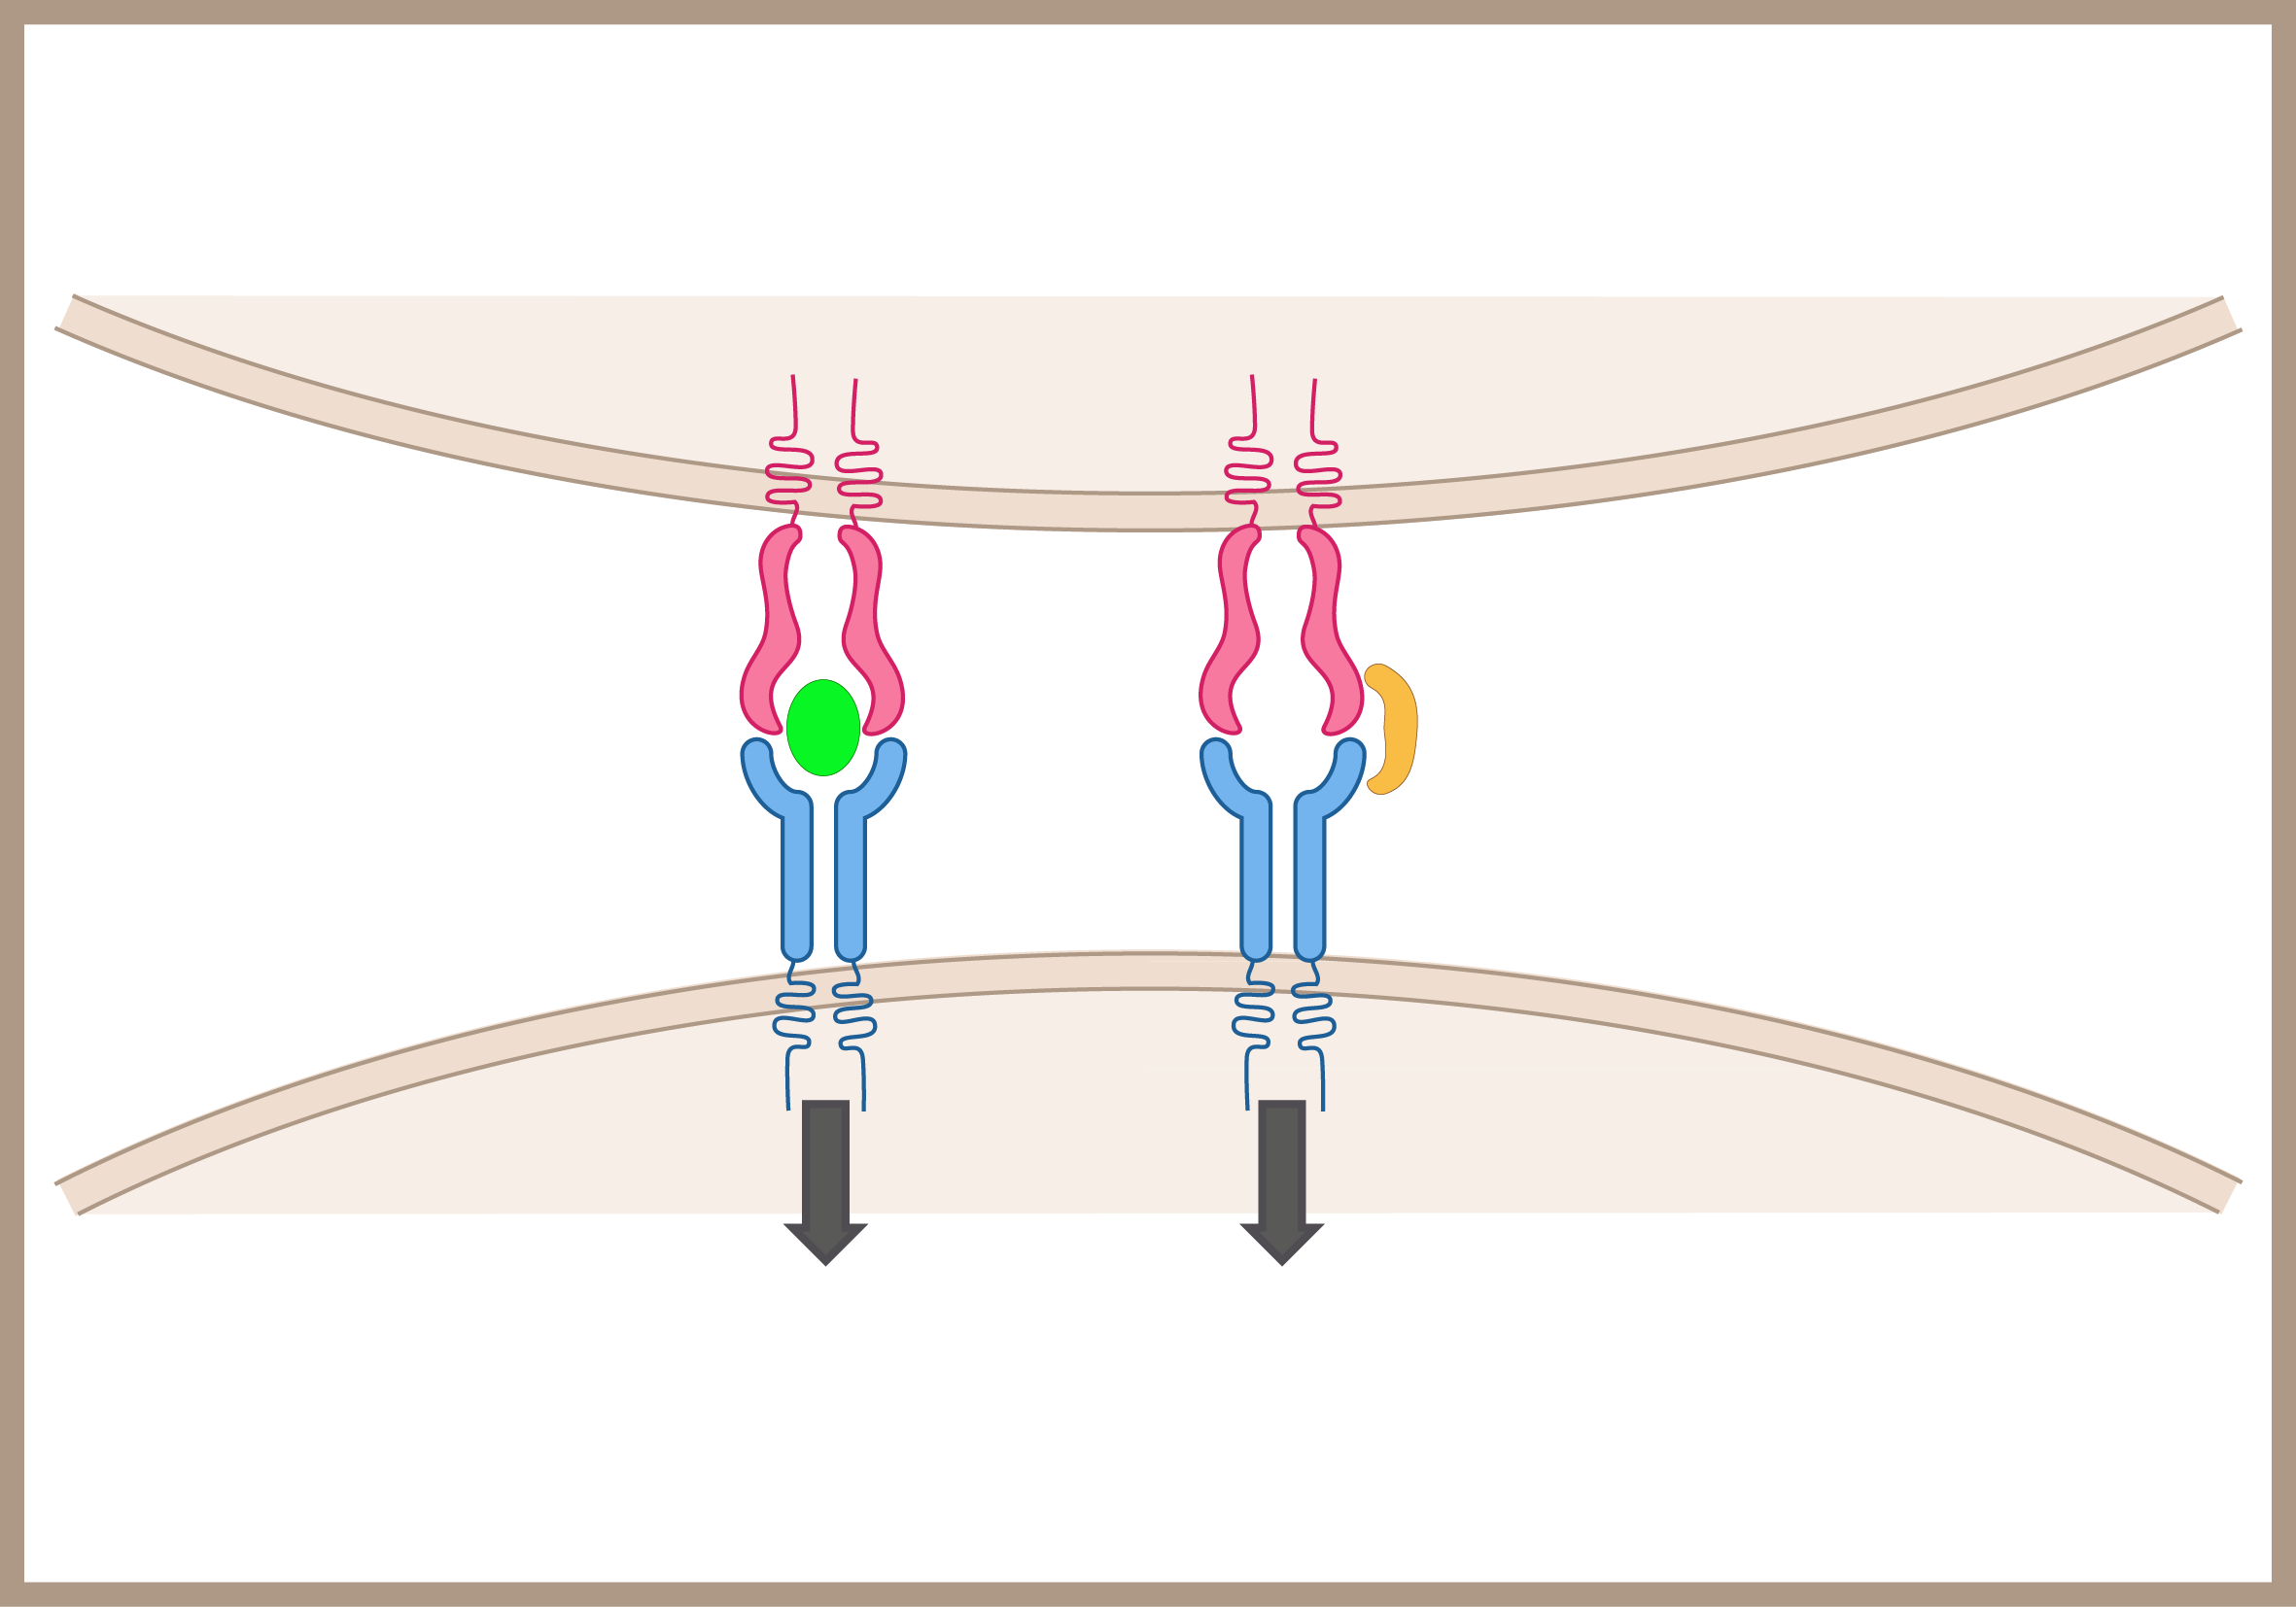
Aktivace TCR antigenem a superantigenem
APC
MHC class II
β
α
β
α
Antigen
Superantigen
α
β
α
β
TRC
T cell
Aktivační signál
Aktivační signál

Slide 44
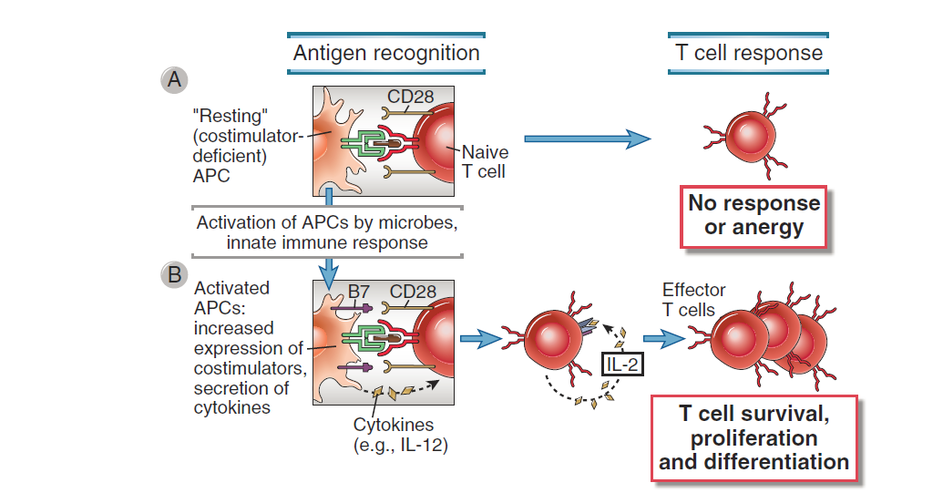
Kostimulační signály nutné pro aktivaci T lymfocytu
© Elsevier 2012. Abbas & Lichtman: Cellular and Molecular Immunology 7e www.studentconsult.com

Slide 45
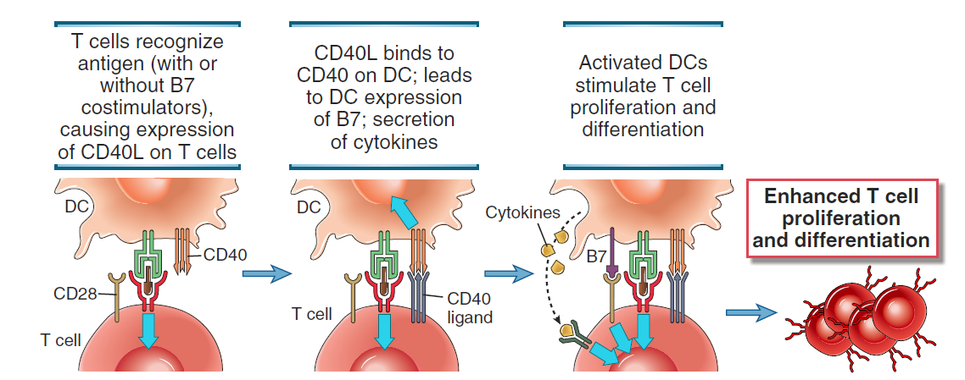
Vazba CD40 – CD40L
© Elsevier 2012. Abbas & Lichtman: Cellular and Molecular Immunology 7e www.studentconsult.com

Slide 46
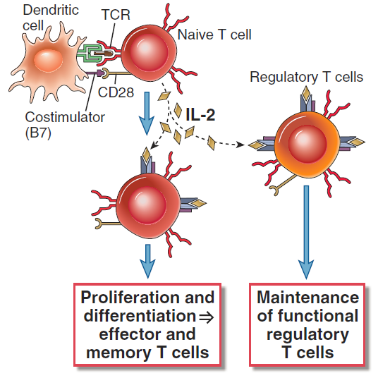
Role IL-2

Slide 47
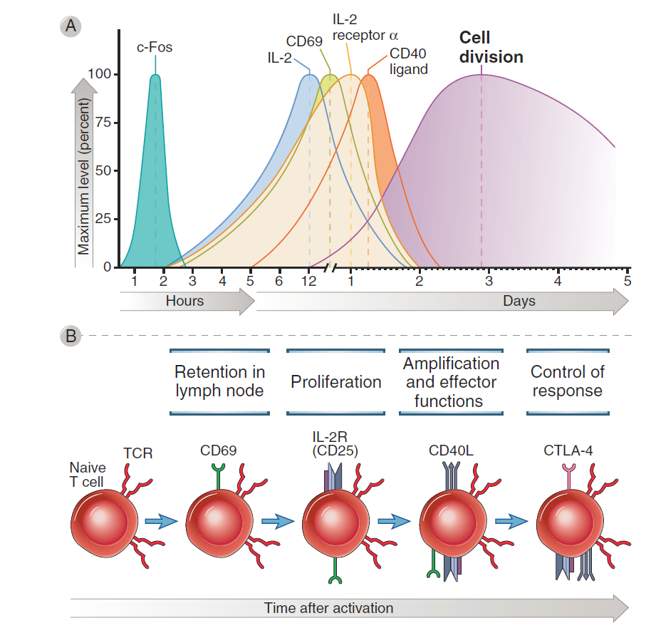
Změny povrchových molekul během aktivace
© Elsevier 2012. Abbas & Lichtman: Cellular and Molecular Immunology 7e www.studentconsult.com

Slide 48
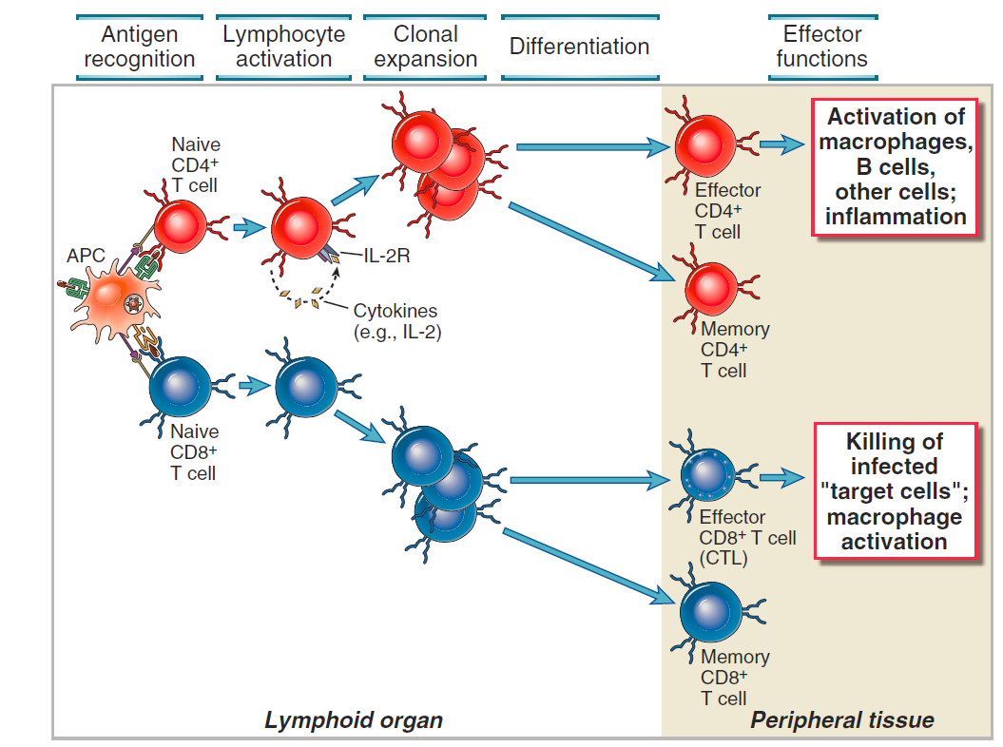
© Elsevier 2012. Abbas & Lichtman: Cellular and Molecular Immunology 7e www.studentconsult.com

Slide 49
Vývoj CD4+ lymfocytárních populací
Dendritické buňky předkládají Ag a zároveň produkují cytokiny
Různé mikroorganismy mohou stimulovat DB k produkci různých cytokinů
Další cytokiny produkují NK buňky a žírné buňky

Slide 50
Efektorové CD4+ T lymfocyty
Efektorové CD4+ Th lymfocyty jsou rozděleny do několika subpopulací na základě svého cytokinového profilu a funkcí

Slide 51
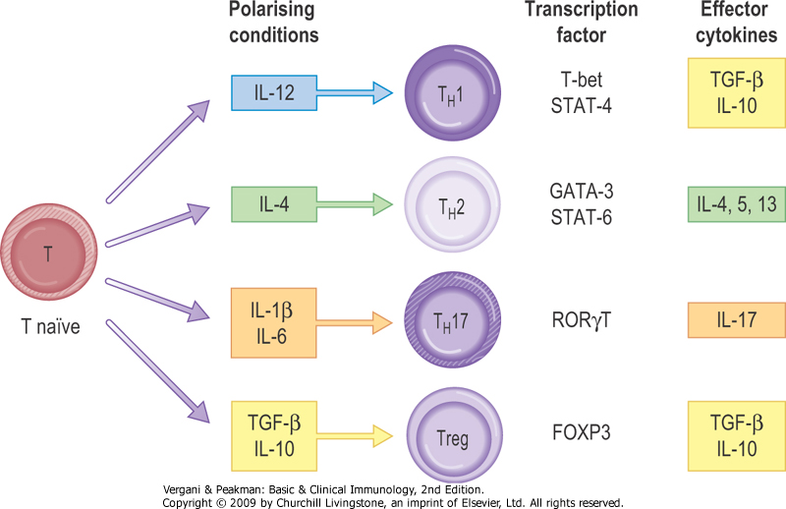
O vývoji efektorových Th.. lymfocytů
rozhoduje cytokinové prostředí
IFN-γ

Slide 52
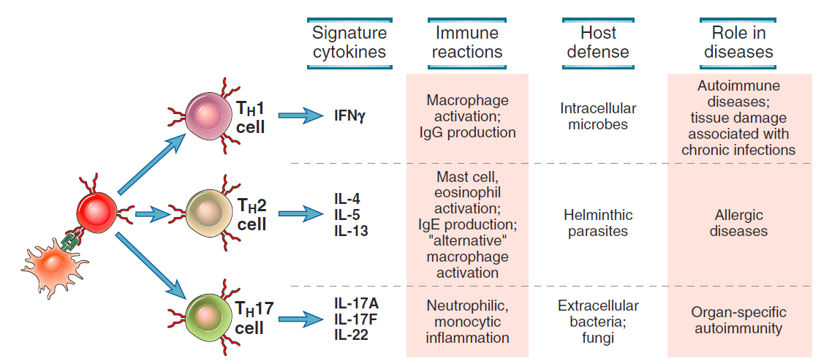
Th1, Th2 a Th17 lymfocyty
© Elsevier 2012. Abbas & Lichtman: Cellular and Molecular Immunology 7e www.studentconsult.com

Slide 53
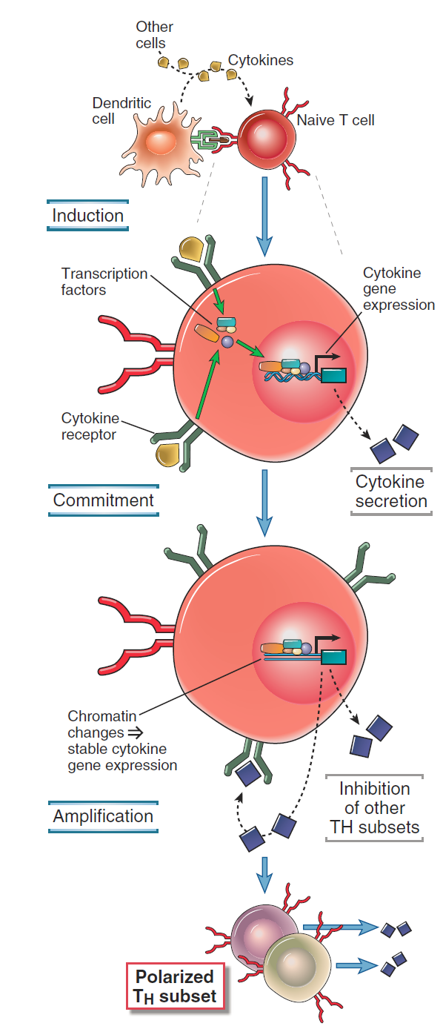
Vývoj Th1, Th2 a Th 17 lymfocytů
Aktivace transkripčních faktorů stimulujících produkci cytokinů pro daný subset
Tyto produkované cytokiny pak ovlivňují další produkci cytokinů stejného druhu a podporují vývoj pouze těchto buněk
Ostatní Th subpopulace lymfocyty jsou suprimovány
© Elsevier 2012. Abbas & Lichtman: Cellular and Molecular Immunology 7e www.studentconsult.com

Slide 54
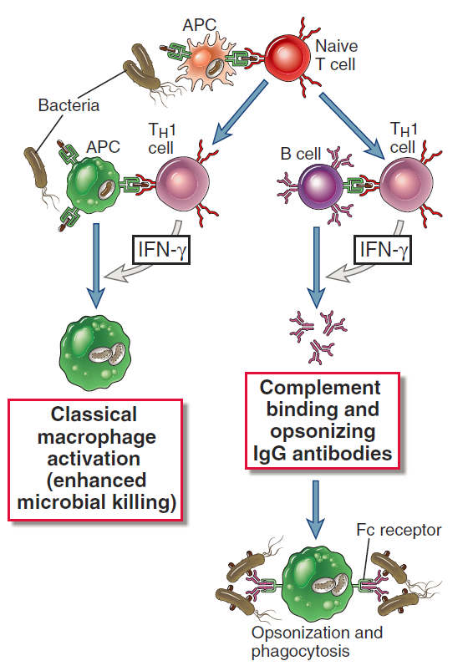
Th1 odpověď
© Elsevier 2012. Abbas & Lichtman: Cellular and Molecular Immunology 7e www.studentconsult.com

Slide 55
Th1 lymfocyty
CD4+ Th1 lymfocyty rozeznávají Ag zpracované fagocytujícími buňkami
Aktivují makrofágy k zabití mikrobů
Aktivace makrofágů je zprostředkována IFNgama a CD40L – CD40 interakcí
Aktivované makrofágy
  zabíjejí fagocytované mikroby za pomocí reaktivního kyslíku, dusíku a enzymů
  Stimulují zánět a mohou poškozovat tkáně

Slide 56
T_{h}1 lymfocyty
Produkují zejména IFN-γ, IL-2, IL-3.
Diferencují se pod vlivem IL-12, IL-18, IFN-γ
Působí prozánětlivě, stimulují funkci makrofágů.
Snad se spolupodílejí se na patogenezi autoimunitní thyreoiditidy, roztroušené mozkomíšní sklerózy.
Produkcí IFN-γ, tlumí funkci T_{h}2 lymfocytů.
Hrají důležitou roli v akutní rekci štěpu

Slide 57
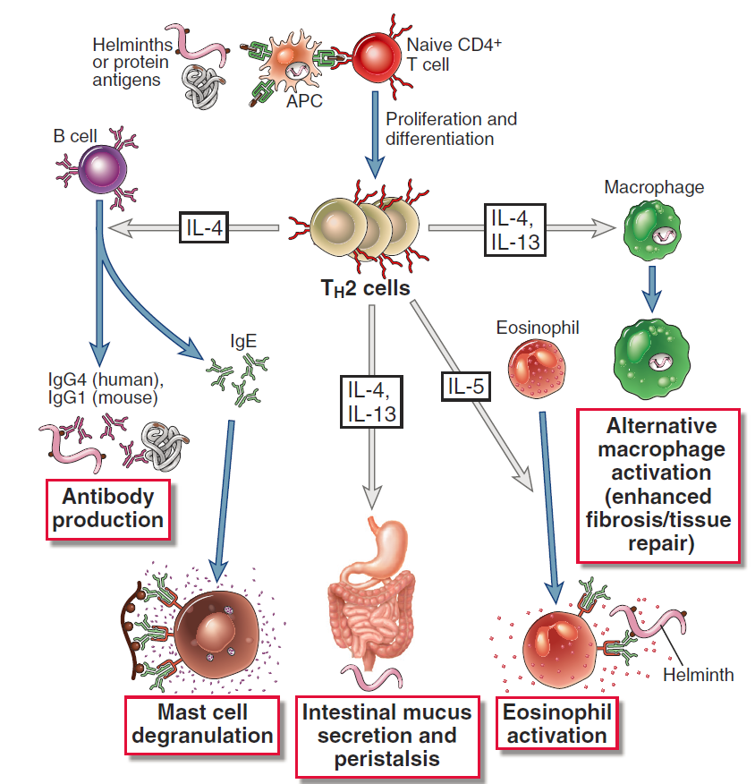
Th2 odpověď
© Elsevier 2012. Abbas & Lichtman: Cellular and Molecular Immunology 7e www.studentconsult.com

Slide 58
Th2 lymfocyty
Rozeznávají antigeny produkované parazity a další mikroby a alergeny
IL-4 sekretovaný aktivovanými Th2 lymfocyty
  podporují Izotypové přepnutí B-lymfocytů a produkci IgE, které může pokrýt parazity
  Ovlivňuje degranulaci žírných buněk a zánět
IL-5 aktivuje eosinofily k uvolnění obsahu granulí ke zničení parazitů
IL-4 a IL-13 stimulují ochranu epitelové bariery

Slide 59
T_{h}2 lymfocyty
Produkují zejména IL-3, IL-4, IL-5, IL-10.
Diferencují se pod vlivem IL-4
Stimulují tvorbu protilátek.
Spolupodílejí se na patogenezi atopických chorob.
Jejich predominance se objevuje během těhotenství.
Produkcí IL-10 a IL-4 tlumí funkci T_{h}1 lymfocytů.

Slide 60
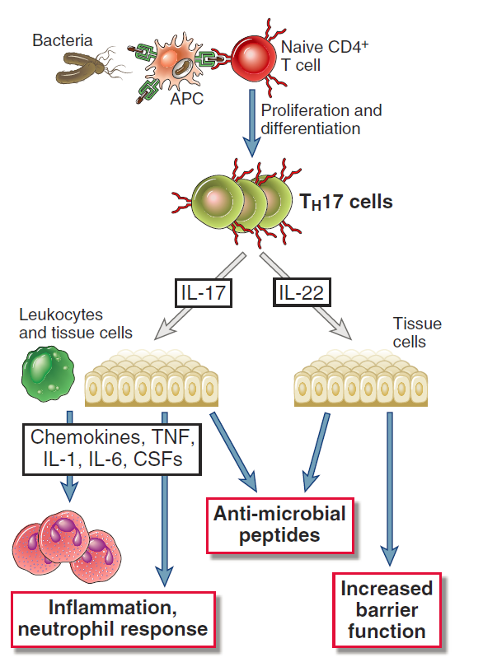
Th17 odpověď
© Elsevier 2012. Abbas & Lichtman: Cellular and Molecular Immunology 7e www.studentconsult.com

Slide 61
T_{h}17 lymfoycyty
Vznikají z antigenem-stimulovaných T-lymfocytů
v prostředí TGF-β a IL-6.
Produkuji IL-17A , IL-17F a IL-23.
Mají význam v obraně proti extracelulárním patogenům.
Patogeneticky se uplatňují při chronických zánětlivých procesech a vzniku některých autoimunitních chorob ( ?Crohnova choroba, ?RA).

Slide 62
Th17 T lymfocyty
Stimulují zánětlivou odpověď bohatou na neutrofily ničící extracelulární bakterie a houby
Může být důležitá u poškození tkání u autoimunitních chorob

Slide 63
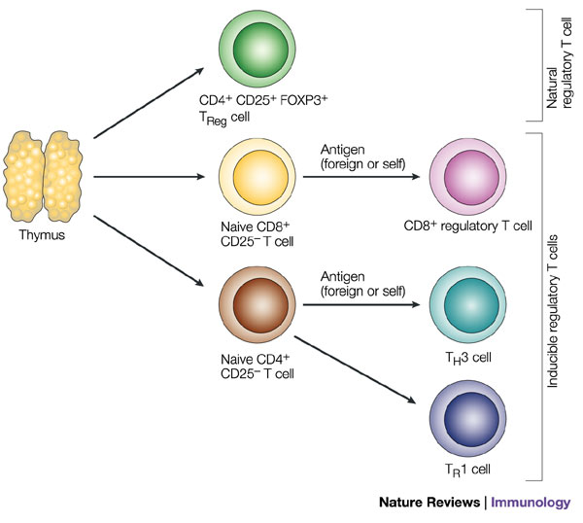
Základní typy regulačních T-lymfocytů

Slide 64
T_{reg} lymfocyty
Samostatná subpopulace přirozeně regulačních buněk.
Vývoj v thymu.
Jsou CD4+CD25+.
Přímo působí na jiné T-lymfocyty prostřednictvím molekuly CTLA-4 a snad
i membránovou formou TGF-β.
Tvoří asi 5-10% CD4+ lymfocytů.
Je možná i indukce těchto buněk na periferii.

Slide 65
TR-1 lymfocyty
Jedná se o indukované regulační CD4+ buňky.
Vznikají z aktivovaných T-lymfocytů působením IL-10.
Produkují vysoké hladiny IL-10, IFN-γ, TGF-β, ne však IL-2.
Není jasný vztah k obdobným tzv. Th3 buňkám.

Slide 66
Cytotoxické T-lymfocyty
Jsou CD8+
Rozeznávají cizorodý antigen prezentovaný na HLA-I antigenech.
Cytotoxicky působí perforin, dále různé mechanismy indikující apoptózu cílové buňky (granzymy, FasL, lymfotoxin).
Jsou i důležitými producenty cytokinů (Tc1 a Tc2 buňky)

Slide 67
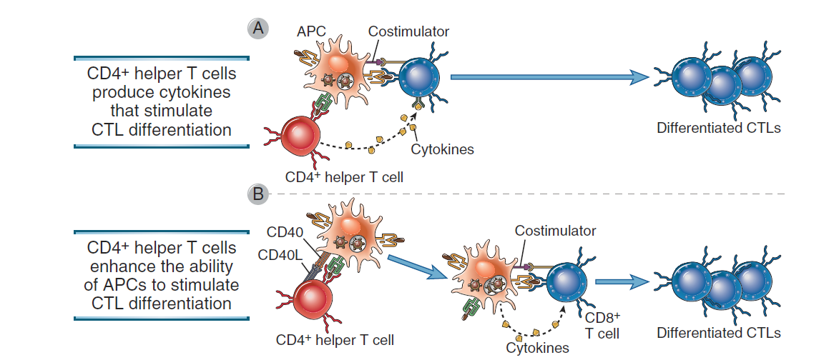
Diferenciace efektorových cytotoxických T lymfocytů
© Elsevier 2012. Abbas & Lichtman: Cellular and Molecular Immunology 7e www.studentconsult.com

Slide 68
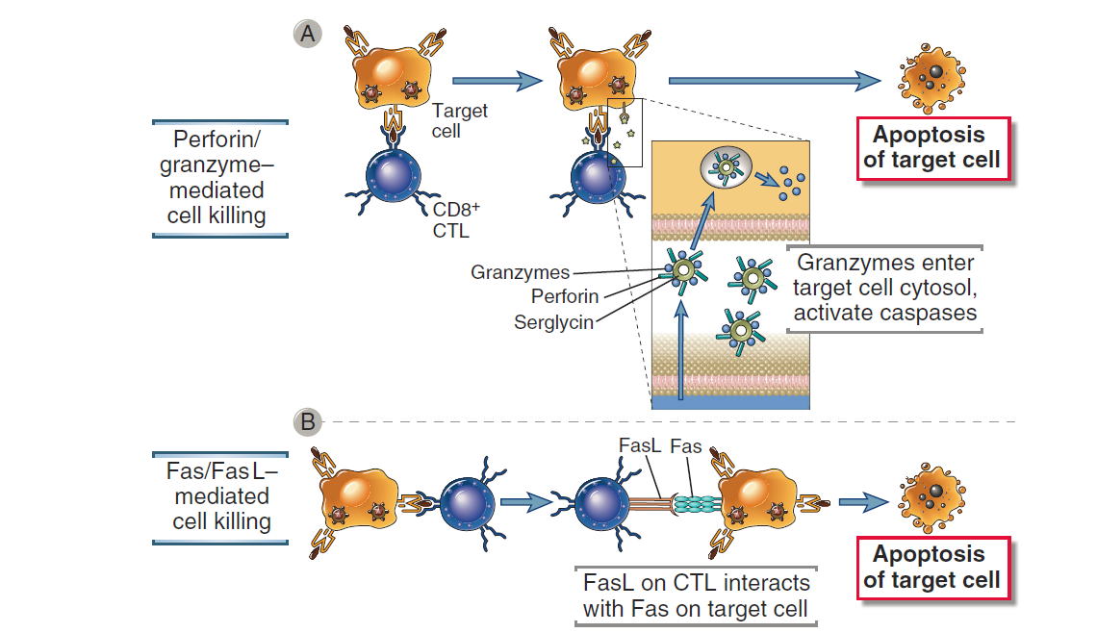
Mechanismy „zabíjení“ cytotoxických
T lymfocytů
© Elsevier 2012. Abbas & Lichtman: Cellular and Molecular Immunology 7e www.studentconsult.com

Slide 69
Cytotoxické CD8+ T lymfocyty
Zabíjejí buňky exprimující peptidy virových antigenů, které jsou asociovány s molekulami MHC I. Třídy
Zabíjeno je pomocí granulí, které obsahují granzym a perforin
Perforin usnadňuje granzymu vstup do cytoplasmy cílové buňky a granzym iniciuje několik cest apoptózy
CD8+ dále sekretuje IFN gama

Slide 70
Gama delta T lymfocyty a NKT buňky
Malé populace lymfocytů (5% periferní krev), častější výskyt mezi epteliemi
Nerozeznávají MHC asociované peptidové Ag
rozeznávající širokou škálu Ag zahrnující peptidy i nebílkovinné antigeny: malé fosforylované molekuly, alkyl aminy, stresové proteiny a lipidy
Část těchto buněk je přítomno v kůži a ve sliznicích
Určeny k obraně proti konzerovaným Ag strukturám (např. u mykobakterií)

Slide 71
Receptor lymfocytů B (BCR)
(IgM, IgD)

Slide 72
B lymfocyty
základními buňkami specifické humorální imunity
primární funkce - produkce protilátek – imunoglobulinů (Ig)
Ig- zaměřeny proti mikroorganismům nebo jejich toxinům působících v tělních tekutinách či dutinách tj. mimo buňky

Slide 73
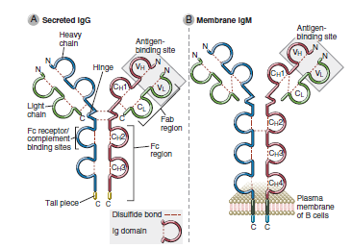
BCR receptor
Skládá se ze dvou identických těžkých řetězců a dvou identických lehkých řetězců
Na každém řetězci jsou variabilní a konstantní oblasti
© Elsevier 2012. Abbas & Lichtman: Cellular and Molecular Immunology 7e www.studentconsult.com

Slide 74
Protilátky
Ig existují ve dvou formách:
  membránově vázané na povrchu B-lymfocytu , kde fungují jako receptor pro antigen
  sekretované , které jsou v cirkulaci, tkáních, mukóze
  jsou sekretovány plazmatickými buňkami, které vznikají z B-lymfocytu po jeho aktivaci a další diferenciaci
  Vážou se na Ag a aktivují efektorové mechanismy vedoucí k eliminaci Ag

Slide 75
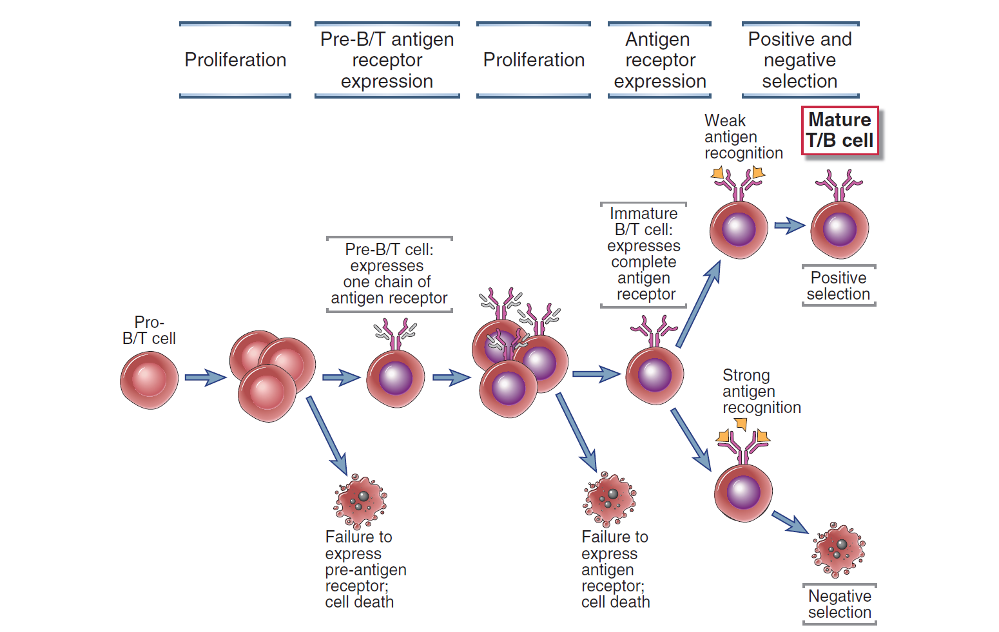
Vývoj B lymfocytů
© Elsevier 2012. Abbas & Lichtman: Cellular and Molecular Immunology 7e www.studentconsult.com

Slide 76
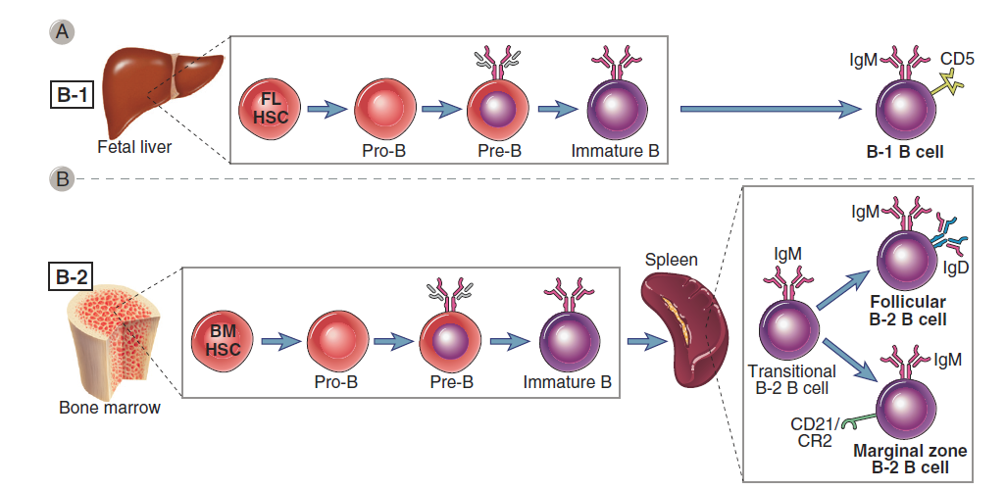
Diferenciace subpopulací B lymfocytů
© Elsevier 2012. Abbas & Lichtman: Cellular and Molecular Immunology 7e www.studentconsult.com

Slide 77
Antigeny aktivující lymfocyty B
Thymus-independentní, typ 1 a 2
Typ 1: polyklonální aktivátory, mitogeny,
stimulují B-bb nespecificky
Typ 2: polysacharidy bakterií, aktivace je
specifická
(především IgM, nízká afinita, krátká paměť)
Thymus-dependentní
Proteiny, glykoproteiny. Vyžadují kooperaci T-B.
(IgM, IgG, IgA, vysoká afinita, dlouhodobá paměť)

Slide 78
Aktivace B lymfocytů a produkce Ig
Ag se váže na membránový IgM a IgD receptor zralého naivního B-lymfocytu – aktivaci buňky
Aktivace vede k proliferaci Ag specifických B-lymfocytů, k jejich diferenciaci a vzniku paměťových a plazmatických buněk
Jediná buňka během jednoho týdne může vyprodukovat více než 5000 plazmatických buněk, které sekretují více než 10¹² molekul Ig za den

Slide 79
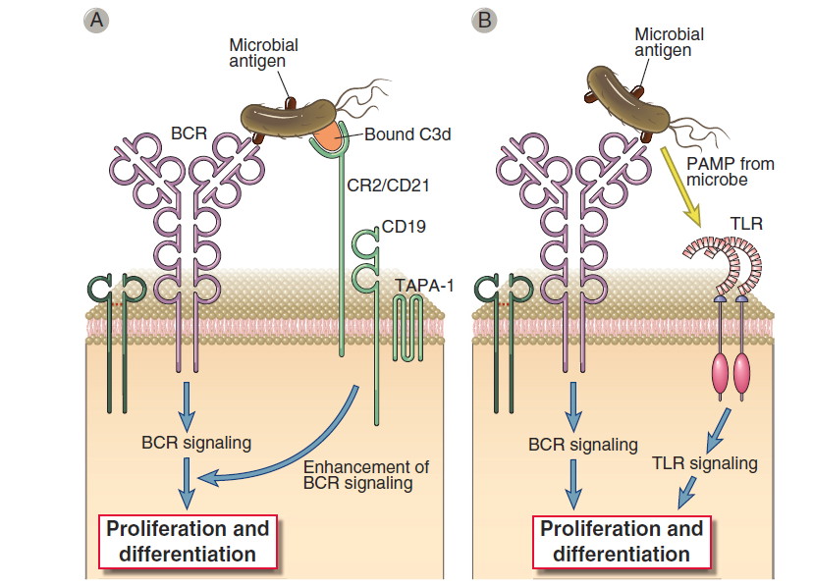
Aktivace B lymfocytu
© Elsevier 2012. Abbas & Lichtman: Cellular and Molecular Immunology 7e www.studentconsult.com

Slide 80
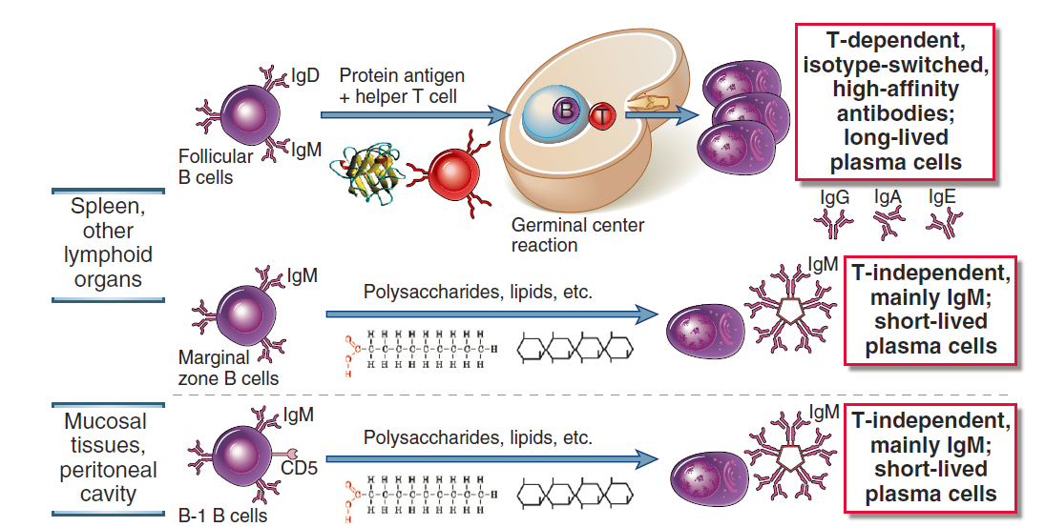
B-lymfocytární subpopulace
© Elsevier 2012. Abbas & Lichtman: Cellular and Molecular Immunology 7e www.studentconsult.com

Slide 81
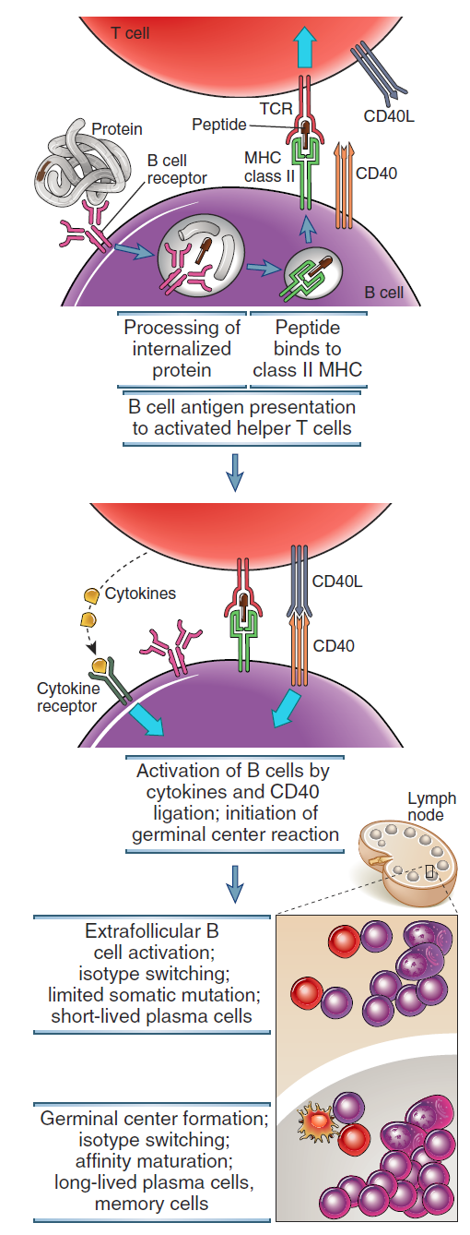
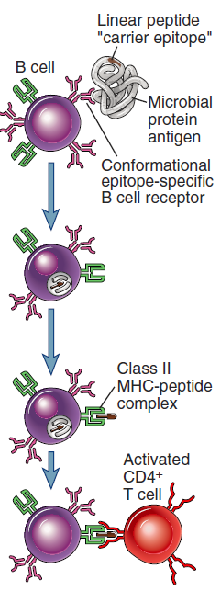
B lymfocyt jako APC a jeho stimulace T lymfocytem
© Elsevier 2012. Abbas & Lichtman: Cellular and Molecular Immunology 7e www.studentconsult.com

Slide 82
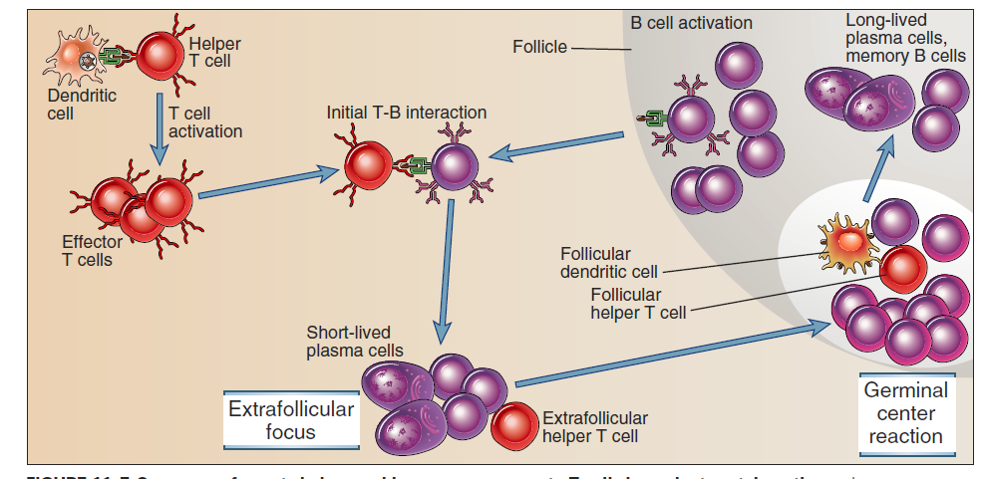
Protilátková odpověď – T dependentní
© Elsevier 2012. Abbas & Lichtman: Cellular and Molecular Immunology 7e www.studentconsult.com

Slide 83
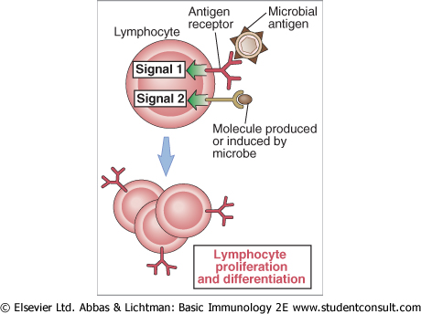
Downloaded from: StudentConsult (on 15 July 2006 09:09 AM)
© 2005 Elsevier

Slide 84
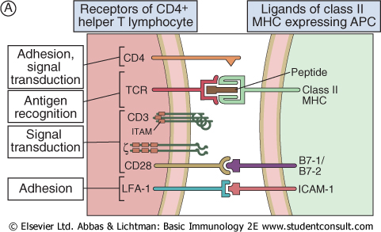
Downloaded from: StudentConsult (on 20 July 2006 09:34 AM)
© 2005 Elsevier

Slide 85
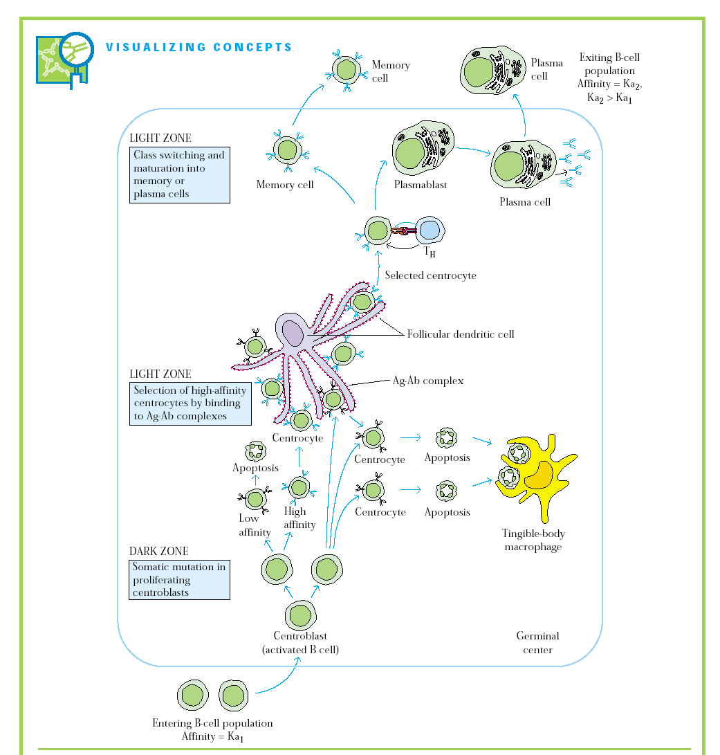
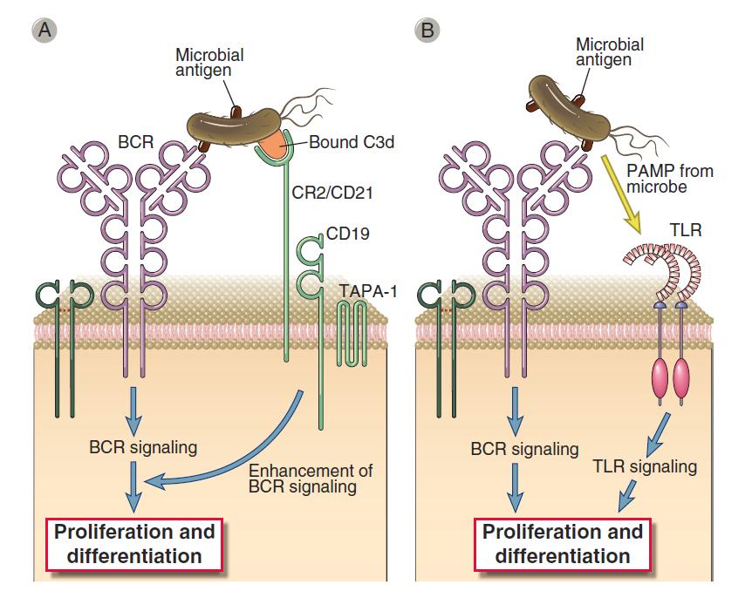
Vazba Ag na BCR receptor

Slide 86
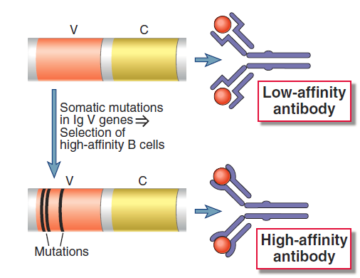
Somatická hypermutace
© Elsevier 2012. Abbas & Lichtman: Cellular and Molecular Immunology 7e www.studentconsult.com

Slide 87
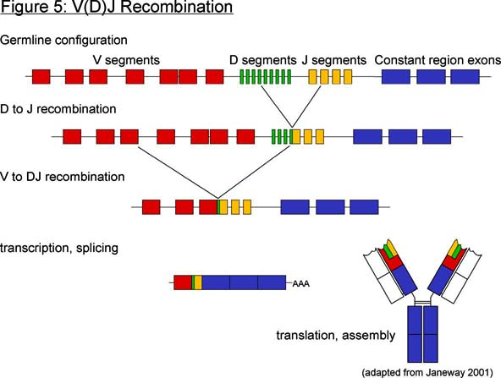

Slide 88
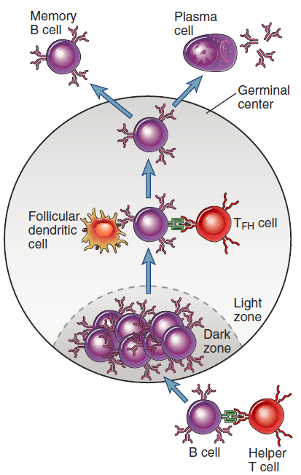
Germinální centrum
© Elsevier 2012. Abbas & Lichtman: Cellular and Molecular Immunology 7e www.studentconsult.com

Slide 89
Tucker W. LeBien and Thomas F. Tedder. Blood 2008; 112: 1570-1580

Slide 90
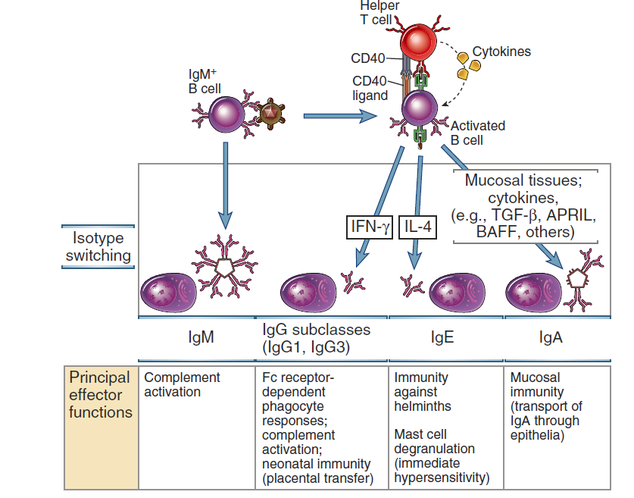
Izotypový přesmyk a funkce jednotlivých Ig
© Elsevier 2012. Abbas & Lichtman: Cellular and Molecular Immunology 7e www.studentconsult.com

Slide 91
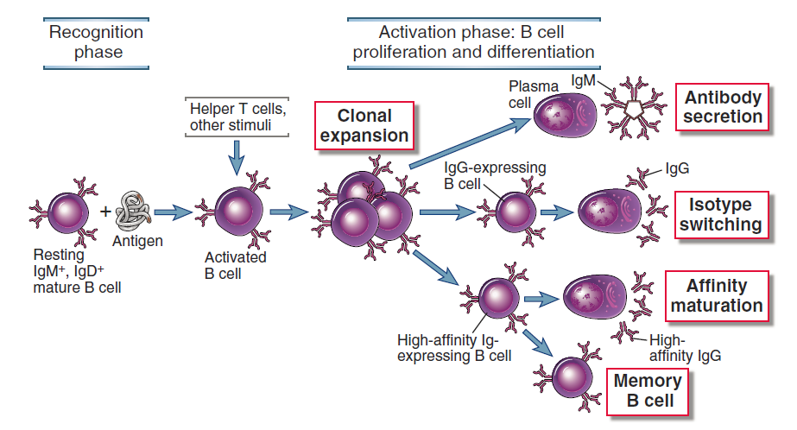
B-buněčná aktivace a produkce Ig u B2 lymfocytů
© Elsevier 2012. Abbas & Lichtman: Cellular and Molecular Immunology 7e www.studentconsult.com

Slide 92
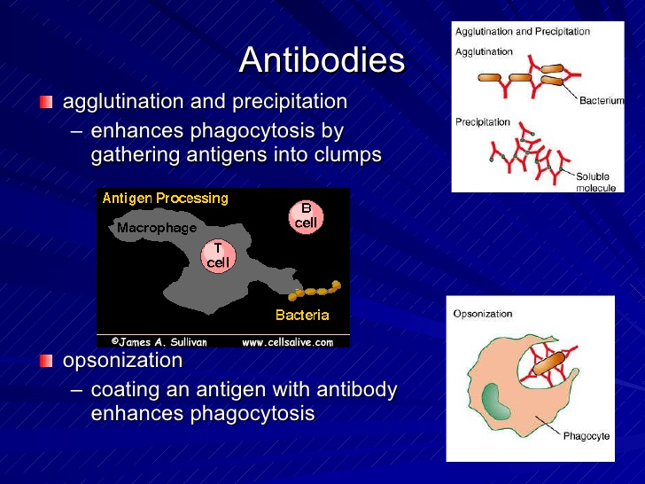

Slide 93

Efektorové funkce protilátek
© Elsevier 2012. Abbas & Lichtman: Cellular and Molecular Immunology 7e www.studentconsult.com

Slide 94
Tucker W. LeBien and Thomas F. Tedder. Blood 2008; 112: 1570-1580

Slide 95
Adaptivní imunita: paměť
Zvýšení imunitní reakce po opakovaném setkání s
původním antigenem.
Klonální selekce – klonální expanze
Diferenciace: terminální efektorové buňky
dlouze žijící paměťové buňky
Imunitní reakce
primární
sekundární (anamnestická,“booster“)

Slide 96

Imunitní protilátková odpověď
© Elsevier 2012. Abbas & Lichtman: Cellular and Molecular Immunology 7e www.studentconsult.com

Slide 97
PAMĚŤOVÉ BUŇKY T
Centrální paměťové buňky (CCR7+, CD62L+)
jsou v sekundárních lymfatických orgánech, vykazují nízkou cytolytickou aktivitu a omezenou schopnost migrace; jsou nejúčinnější při systémových infekcích
Periferní (efektorové) paměťové buňky (CCR7-, CD62-)
jsou v nelymfoidních tkáních (plíce, kůže, tuková tkáň), jsou cytolytické a mají výrazný cirkulační potenciál; jejich lokalizace umožňuje bezprostřední reakci na infekce v periferních tkáních

Slide 98
Regulace v imunitním systému

Slide 99


Slide 100
Regulace imunitní odpovědi
Uskutečňuje se:
  Interakcí složek imunitního systému.
  Vlastnostmi a kvantitou antigenu a dalších vnějších aktivačních signálů (PAMP).
  Prostřednictvím neuroendokrinních vlivů: inervace orgánů imunitního systému, vlivem hormonů na funkci imunitního systému.

Slide 101
Regulace uvnitř imunitního systému
Uskutečňuje se především
  Fyzikálními mezibuněčnými interakcemi – účastní se řada aktivačních povrchových molekul přenášejících pozitivní nebo negativní signál.
  Prostřednictvím produkce řady cytokinů.

Slide 102

Kostimulační molekuly při aktivaci
a inhibici T-lymfocytů
T-lymphocyte
APC

Slide 103
Regulace T-lymfocyty
Antagonistický vztah Th1 a Th2 lymfocytů
Různé typy regulačních T-lymfocytů inhibují imunitní reakci, jsou zodpovědné za vrozenou i získanou toleranci.

Slide 104
Funkce Th1 and Th2 lymfocytů
Th1
cell
Th2
cell
Inhibits proliferation
IL-10
IFNγ
Inhibits production
IL-4 IL-5
Activates
Activates
B cell
Macrophage
Eosinophil
Mast cell
Antibodies (including IgE)
Zdroj: http://pathmicro.med.sc.edu/

Slide 105
REGULAČNÍ BUŇKY T
Konstituční Treg (CD4+CD25+)
neproliferují při polyklonální stimulaci, tlumí reakce T-buněk přímým kontaktem
Indukované Tr1 a Th3 (CD4+, IL-10, TGF-β)
tlumí buňky Th1, Th2, ale i jiné buňky prostřednictvím cytokinů

Slide 106
Regulace protilátkami
Idiotyp-antiidiotypové interakce.
Negativní regulace po vazbě protilátky na FcγRII.
Vazba imunitního komplexu při prezentaci antigenů dendritickými folikulárními buňkami
v zárodečných centrech výrazně zvyšuje imunogenicitu.
C3dg (štěpný produkt C3) vázaný na antigen vazbou na receptor CD21 má pozitivní stimulační efekt na B-lymfocyty.

Slide 107

Interakce idiotyp-antiidiotyp
Epitop
Paratop
antigen
Antiidiotyp
idiotyp
Antibody
Ab 1
Antibody
Ab 2
Antibody
Ab 3

Slide 108

Inhibiční vliv IgG na aktivaci B-lymfocytů
Hořejší, Bartůňková:Základy imunologie, 3. vydání,Triton, 2005

Slide 109

Příprava monoklonálních protilátek

Slide 110
Hybridomy – monoklonální protilátky
Linie myelomových buněk, které jsou metabolicky defektní (HGPRT-hypoxanthin-guanin phosphoribosyltransferase) – nerostou v mediu HAT (hypoxanthin, aminopterin,thymidin) a nesekretují imunoglobuliny. Jsou „nesmrtelné“.
Normální buňky B (imunizovaných myší) přinášejí těmto myelomovým buňkám enzymy, které jsou nezbytné pro syntézu DNA a umožňují růst v mediu HAT – „hybridom“. Hybridomy produkují monoklonální protilátky.

Slide 111
Monoklonální protilátky
nemodifikované: (muronomab-CD3;
Orthoclone, OKT3)
modifikované:
chimerické (V-domény myší)
humanizované (CDR oblasti myší)
lidské
radioimunokonjugáty, onkotoxiny

Slide 112
Nomenklatura monoklonálních protilátek
-mab (přípona pro monoklonální protilátky nebo jejich
fragmenty)
-umab (lidské) -omab (myší)
-ximab (chimerické) -zumab (humanizované)
(další složky názvu mají vyjadřovat „terče“ :
např. virové-vir, nádorové –tum, imunologické –lim,
kardiovaskulární – cir, neurologické –ner apod.)

Slide 113
CD klasifikační systém (Paříž 1982)
CD= cluster of differentiation (CD1 – CD339)
Molekuly buněčných membrán prokazované monoklonálními
protilátkami (metodikou průtokové cytometrie), charakteristické
pro linii, vývojové stadium, stupeň aktivace buněk.
Odběr nesrážlivé krve (EDTA)
Lymfocyty T: CD3+(58-85% ze všech lymfocytů)
Th: CD3+CD4+ (30-60% z CD3+)
Tc: CD3+CD8+ (15-35% z CD3+)
Lymfocyty B: CD19+ (7-23% ze všech lymfocytů)
Buňky NK: CD16+CD56+ (6-20% ze všech lymfocytů)
Monocyty: CD14+DR+ (99% všech monocytů)

Slide 114
Diferenciální krevní obraz
Odběr krve do EDTA (nesrážlivá krev)
Leukocyty
dospělí: 4,0 – 9,0 x 10⁹/L
4-7 let: 5,5 – 15,5 x 10⁹/L
novorozenci: 9,0 – 30,0 x 10⁹/L

Slide 115

Průtokový cytometr
(„flow-cytometry“)

Slide 116


Slide 117

granulocyty
velikost
monocyty
lymfocyty
granularita

Slide 118

CD4
CD3

Slide 119

CD8
CD3

Slide 120

CD19
CD3

Slide 121

Isolace mononukleárních buněk z krve

Slide 122

Proliferace lymfocytů in vitro
(polyklonální mitogeny, specifické antigeny)
Inkorporace ³H thymidinu do DNA (beta-counter)

Slide 123
Tvorba imunoglobulinů in vitro
Stimulace: polyklonálními mitogeny
antigeny
Detekce: průkaz Ig v kultivační tekutině
průkaz Ig na buněčné úrovni
(ELISPOT)

Slide 124




ELISPOT
IgG anti-TET antibodies
in 1 healthy donor
ELISA
versus
ELISPOT
as regard a peripheral blood
ELISA
IgG anti-TET antibodies
in 50 healthy donors

Slide 125
Adaptivní imunita: autotolerance
Lymfocyty, které by poznávaly „vlastní“ antigeny
jsou buď odstraněny nebo inaktivovány.
Imunologická tolerance centrální.
Imunologická tolerance periferní.
Prolomení tolerance – autoimunizace.

Slide 126
IMUNOLOGICKÁ TOLERANCE
Destrukce nebo inaktivace lymfocytů s BCR nebo TCR,
které poznávají a váží epitopy vlastních antigenů
CENTRÁLNÍ
  T lymfocyty
    thymus
      negativní selekce
  B lymfocyty
    kostní dřeň
      negativní selekce
PERIFERNÍ (T- i B-)
  Anergie
  k úplné aktivaci lymfocytů chybí druhé, kostimulační signály
  Suprese
  reaktivita lymfocytů je tlumena tzv. Treg

Slide 127
Lymfocyty T i B primárně neodlišují vlastní a cizí
↓
thymus kostní dřeň
lymfocyty namířené proti vlastním antigenům jsou odstraněny při „negativní selekci“ apoptózou
↓
centrální tolerance
lymfocyty namířené proti vlastním antigenům proniknuvší do periferie jsou utlumeny (anergie, suprese)
↓
periferní tolerance

Slide 128
prolomení tolerance
↓
nevhodné geny nevhodné prostředí
determinující specifickou zevní i vnitřní
reaktivitu na autoantigeny
i obecnou vnímavost
k autoimunitním reakcím
↓
AUTOIMUNITNÍ CHOROBA

